Slide 1

„Małe robaczki wciągaczki – zagrożenia w sieci czyhające na 5 i 6-letnie dzieci”

Slide 2


Co to jest Internet?
Internet – przypomina trochę pajęczynę tworzoną przez pająka.
W rzeczywistości sieć ta powstaje z połączone ze sobą komputerów, tabletów, telefonów i innych urządzeń na całym świecie. Dzięki
Internetowi ludzie w różnych krajach i miastach mogą grać w te same gry, oglądać te same filmy i bajki, robić zakupy w tych samych sklepach, słuchać tej samej muzyki oraz korzystać z tych samych aplikacji.

Slide 3

Co możemy robić w Internecie?
• grać w gry,
• pracować,
• uczyć się,
• rozmawiać z innymi,
• robić zakupy,
• oglądać filmy, bajki i zdjęcia,
• słuchać muzyki, opowiadań,
• ściągać pliki.

Slide 4

Zagrożenia czyhające na dzieci w Internecie:
• nieprawdziwe treści – pamiętajcie, że nie wszystko co zobaczycie w Internecie jest prawdziwe. Dzieje się tak, ponieważ każdy może tam zamieszczać co tylko chce i nikt tego nie sprawdza ani nie kontroluje.
Jeśli macie wątpliwości czy to co zobaczyliście lub usłyszeliście w Internecie jest prawdziwe, możecie zapytać rodziców, dziadków lub panie w przedszkolu. Te osoby na pewno was nie oszukają.

Slide 5

•nieodpowiednie treści – zdarza się tak, że w Internecie można trafić, przez przypadek lub nawet z ciekawości, na strony internetowe i filmy, w których pojawiają się przekleństwa, obraźliwe słowa, przemoc oraz nagie osoby. Po obejrzeniu takiej treści łatwo można się wystraszyć. Niestety w Internecie, którego nikt nie pilnuje, nie sprząta w nim i nie wyrzuca z niego brzydkich rzeczy, jest bardzo dużo brzydkich rzeczy. Najważniejsze jednak jest, jeśli zdarzy wam się trafić na taką stronę lub film, powiedzieć o takiej sytuacji rodzicom. Oni mają swoje sposoby, aby chociaż w pewnym stopniu „posprzątać” w Internecie, z którego korzystacie.

Slide 6

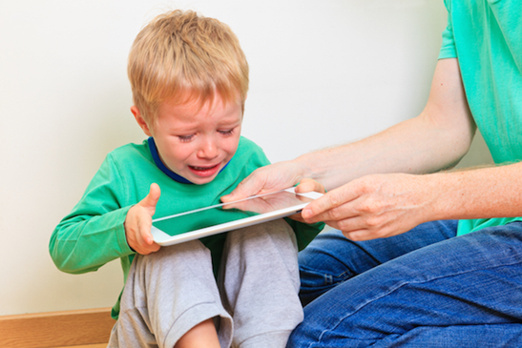
•zbyt długie korzystanie z Internetu – oglądanie bajek i granie w gry to dla was doskonała zabawa. Musicie jednak wiedzieć, że zbyt długie siedzenie przed ekranem monitora, tabletu czy telefonu może spowodować zmęczenie, niespokojny sen, bóle oczu i głowy.
Te małe robaczki wciągaczki powodują również, że jeśli spędzacie za dużo czasu przed komputerem nie macie go np. na rozmowy z rodzicami, zabawy z kolegami na dworze, zabawy ulubionymi klockami, lalkami, granie w gry planszowe, układanie puzzli czy kolorowanie.

Slide 7
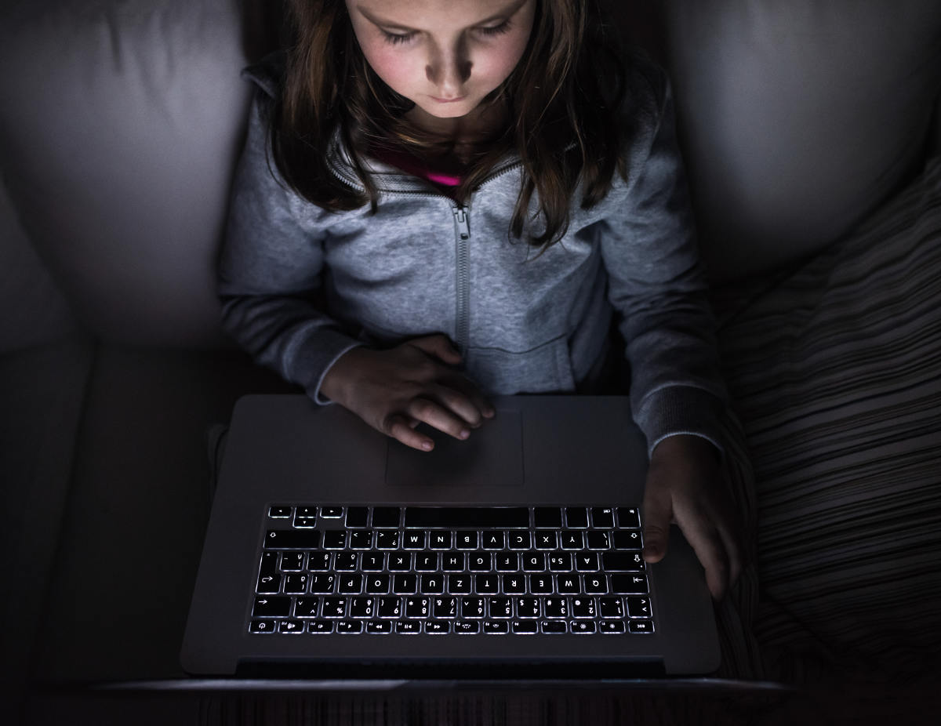

• kontakty z niebezpiecznymi ludźmi – w Internecie podobnie jak w prawdziwym świecie zdarza się, że niektóre osoby zaczepiają inne. Nie zawsze mają one dobre chęci i chcą pomóc lub się zaprzyjaźnić.
Z takimi ludźmi nie powinniście mieć kontaktu.
Gdyby kiedyś przytrafiło się wam takie spotykanie, czy to na ulicy, w parku lub w Internecie, powinniście natychmiast powiedzieć rodzicom lub innym osobom, które znacie.

Slide 8

• gry komputerowo – internetowe – mimo, że uznawane są one przez was za doskonałą zabawę, wiele z nich jest przepełnionych przemocą. Zdarza się, że przenosicie swoje przeżycia ze świata wirtualnego do świata realnego. Często bawiąc się z kolegami stosujecie wobec siebie przemoc - bijecie się i wyzywacie. Niestety nie wszystkie gry są odpowiednie dla dzieci w waszym wieku. Następnym razem, gdy poprosicie rodziców o jakąś grę, upewnijcie się wspólnie, że jest ona dla was odpowiednia.

Slide 9
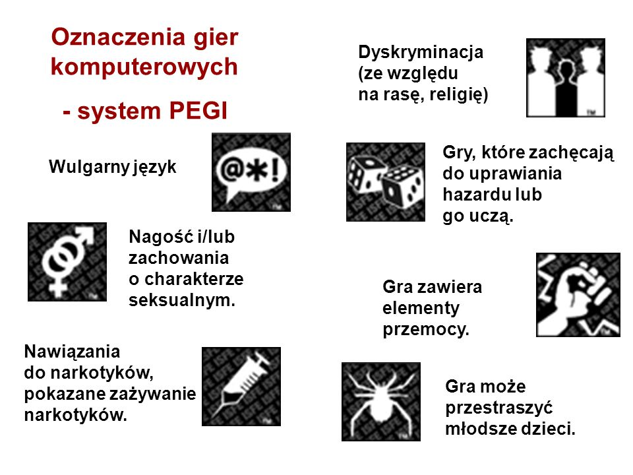

Slide 10
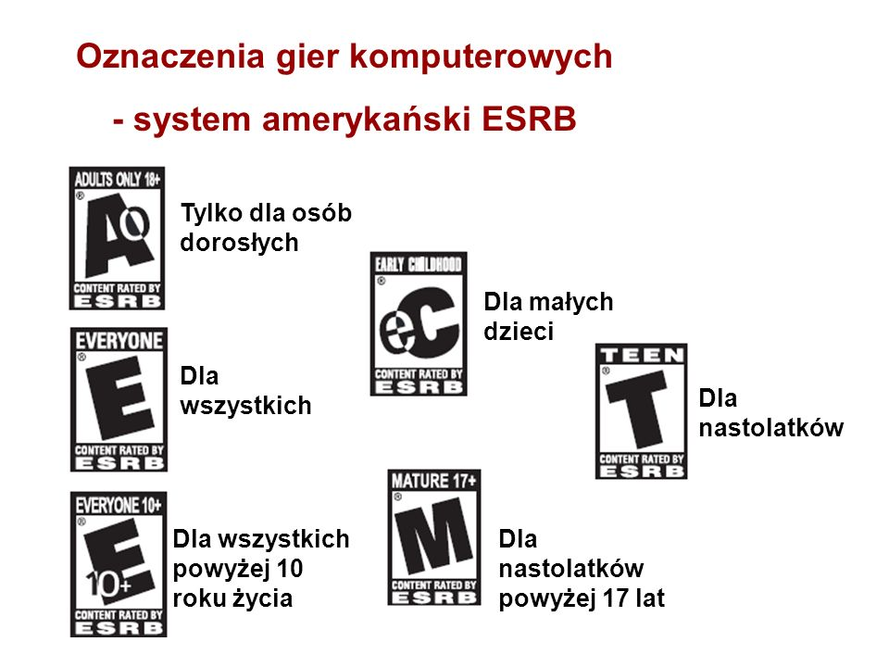

Slide 11

Co pomaga we właściwym korzystaniu z urządzeń ekranowych?
Kilka rad dla rodziców:
■ Ustal zasady korzystania z sieci.
Należy ustalić w jakich porach dnia i ile czasu dziennie dziecko może spędzać w sieci. Z jakich treści, serwisów i aplikacji może korzystać.

Slide 12

■ Skonfiguruj urządzenie.
Wszystkie urządzenia ekranowe (smartfon, tablet, laptop, konsola) dają możliwości konfiguracji ustawień, tak żeby ograniczyć kontakt dziecka z nieodpowiednimi treściami oraz kontrolować aktywności najmłodszych dzieci online.

Slide 13

■ Stosuj programy kontroli rodzicielskiej.
Na urządzeniach wykorzystywanych przez młodsze dzieci warto zainstalować program/aplikację kontroli rodzicielskiej – da on możliwość filtrowania treści oraz ustawienia limitów czasu spędzanego online.

Slide 14

■ Rozmawiaj z dzieckiem.
Rozmawiaj o dobrych i złych stronach Internetu. Pokazuj pozytywne treści – serwisy i aplikacje. Wytłumacz dziecku na czym polega nadużywanie i uzależnienie od sieci, dlaczego stanowi zagrożenie. Obserwuj, czy korzystanie z sieci przez dziecko nie pełni w jego życiu odskoczni od problemów, jak zaburzone więzi z rodziną lub rówieśnikami, niskie poczucie wartości.

Slide 15
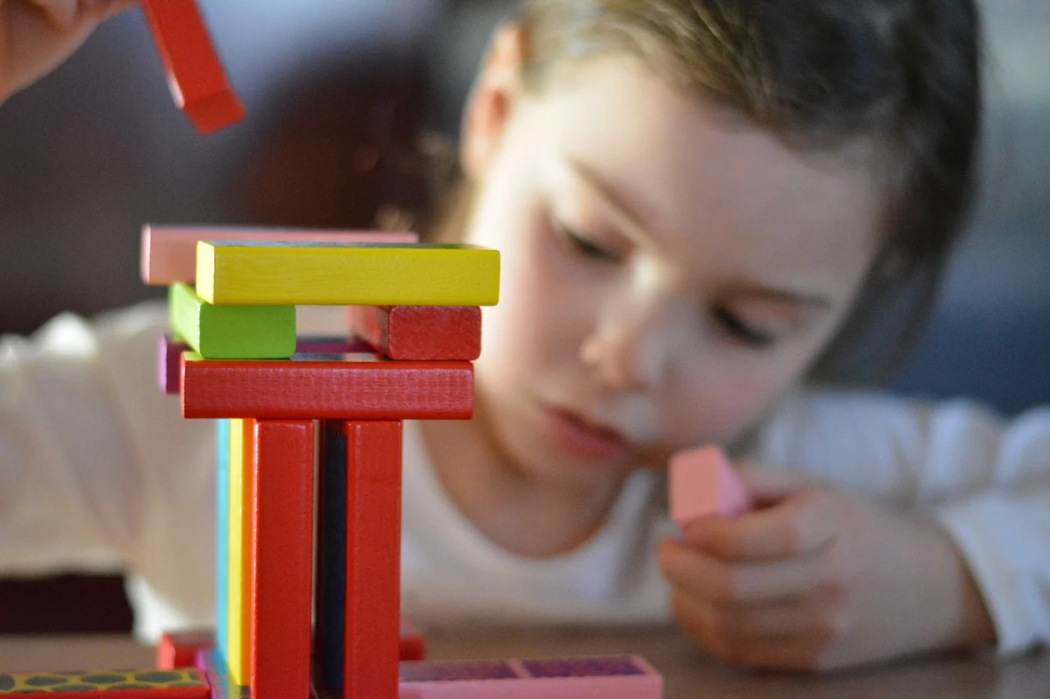


■ Dbaj o balans.
Zadbaj o aktywności dziecka poza Internetem w gronie rodziny lub rówieśników. Stwarzaj sytuacje bez mediów elektronicznych w których dziecko może poczuć się docenione, ważne, wyjątkowe.

Slide 16

■ Bądź przykładem.
Dziecko Cię obserwuje. Jeżeli nadmiernie korzystasz z sieci, to jesteś dla niego złym wzorem i niewiarygodnym nadawcą treści dotyczących bezpieczeństwa. Komentuj co robisz w sieci, pokazuj różnorodne zastosowania Internetu, koncentruj się na pozytywnych zastosowaniach sieci, jak poszukiwanie informacji, rozwijanie zainteresowań, edukacja.

Slide 17

Gdzie szukać pomocy?
Jeżeli diagnozujesz problem, a nie wiesz jak zadbać o bezpieczeństwo dziecka, zadzwoń pod numer
800 100 100
– telefon zaufania w sprawie bezpieczeństwa dzieci.

Slide 18
Źródła: https://fundacja.orange.pl/files/user_files/user_upload/materialy_edu_dla_nauczycieli/Zuzka_i_Tunio/scenariusz_Zuzka_i_Tunio_0.pdf https://piatka.olsztyn.pl/e-bezpieczenstwo/dla-rodzica
Poradnik „Dzieci i ekrany” uzaleznienie.com.pl
Egaga.pl https://panwybierak.pl/blog/kontrola-rodzicielska-jak-z-niej-skorzystac-i-kiedy-warto-to-zrobic/ https://slideplayer.pl/slide/846954/ https://pixabay.com/pl/

Slide 19
Dziękujemy za uwagę
Bożena Remer
Joanna Bonk

